Slide 1
Управление проектами софтовой разработки по agile
с использованием SOFTWARE EXTENSION TO THE PMBOK® GUIDE FIFTH EDITION
СемЁнов Илья
НПФ Хеликс, Директор департамента ИТ

Slide 2
Обзор презентации
Расширения PMI стандартов специфицируют базовые стандарты для предоставления большей информации о конкретных типах проектов или управлении информацией в соответствующих отраслях.
Данная презентация это обзор PMBOK Software Extension – расширение PMBOK для проектов разработки программного обеспечения.
Данная презентация показывается, что PMI согласна с трендами гибких методологий и адаптировала свой стандарт под специфику программной разработки.
Notes:
Мы уже говорили об ответственности менеджера проекта (за «треугольник» и за «проект в целом»). Настало время точнее определить оба тезиса и пояснить саму сущность проекта
Введем два термина: «продукт» и «проект».
Продукт – результат (или набор результатов) поставки по контракту. Продукт - это то, что хочет получить заказчик.
Проект – это процесс создания продукта. Это то, что делает команда, чтобы выдать заказчику продукт. Заказчику, обычно, проект не интересен.
Любой проект предпринят с целью получить продукт.
Заказчик согласен заплатить и подождать. Причем и то и другое – в ограниченном количестве.
В обмен заказчик хочет, чтобы продукт полностью совпал с его ожиданиями.
Наша задача дать заказчику то, что он хочет, не запрашивая у него дополнительного времени или денег (деньги могут быть выражены в ресурсах).

Slide 3
Структура презентации
PMBOK PMP PMI
PMBOK выпуски
PMBOK
Группа процессов инициирования
Группа процессов планирования
Группа процессов исполнения
Группа процессов мониторинга и управления
Группа завершающих процессов
Проблемы
Проблемы с которыми сталкиваемся
Хаотичный процесс управления проектом
SWX: PMBoK Software Extension
Что такое SWX?
Для кого стандарт?
1.2 What is a Project?
1.9 Quality Management
Жизненные циклы (ЖЦ)
Стандартный ЖЦ по PMBOK
2.4.2.3 Iterative and Incremental Life Cycles
Adaptive Life Cycles
Test driven development (TDD)
2.4.2.5 Highly Adaptive SD
4. PROJECT INTEGRATION MANAGEMENT
4.4 Monitor and Control Project Work
4.6 Close Project or Phase
5.4 Create WBS
Agile подходы
Преимущества Agile подходов
9.3 Develop Project Team
11. PROJECT RISK MANAGEMENT

Slide 4
PMBOK PMP PMI
PMP (Project management professional) – сертификация PM, введена в 1984 г. американским Институтом управления проектами PMI (Project management institute).
PMI (www.pmi.org) - это:
всемирно известная организация, объединяющая PM земного шара
американский национальный институт стандартов
несколько программ сертификации, утвержденных Международной организацией по стандарти­зации ISO 9001
организация, разработавшая стандарт PMBOK
PMP и PMBOK (Project Management Body of Knowledge)
американский национальный стандарт
консолидированные профессиональные знания по управлению проектами
набор процессов и областей знаний, общепринятых в качестве наилучшей практики
источник ответов на вопросы о процессах управления проектами. инструментах и методах

Slide 5
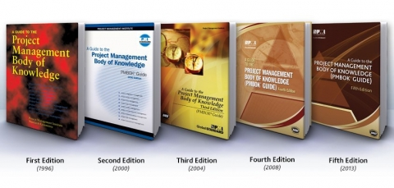
PMBOK выпуски
2016. Pmbok 6th edition

Slide 6
PMBOK
В рамках данного стандарта управление проектами рассматривается сквозь призму 5 ключевых групп процессов и 10 областей знаний.
Группы процессов согласно PMBOK:
Инициирование
Планирование
Выполнение
Мониторинг и контроль
Завершение
Области знаний PMBOK:
Управление интеграцией
Управление содержанием
Управление сроками
Управление стоимостью
Управление качеством
Управление человеческими ресурсами
Управление коммуникациями
Управление рисками
Управление закупками
Управление стейкхолдерами
Notes:
Данный стандарт рассматривает следующие области знаний по управлению проектами:
Управление интеграцией проекта (Project Integration Management). Под интеграцией понимается объединение, консолидация, сочленение и разнообразные интегративные действия, направленные на успешное управление ожиданиями заинтересованных сторон и выполнения определенных требований. В данном разделе описывается распределение ресурсов по проекту, процессы поиска компромиссов, между конфликтующими целями и альтернативами, а также определяются интегральные связи между остальными областями знаний. В частности даётся схема процессов разработки Устава проекта, Плана управления проектами, Руководства управлением исполнения проекта, Мониторинга и управления работами проекта, описываются процессы общего управления изменениями проекта и завершения проекта или фазы проекта.
Управление содержанием проекта (Project Scope Management). Под управлением содержанием понимаются процессы, позволяющие производить выборку, фильтрацию и группировку по проекту тех и только тех работ, которые понадобятся Руководителю проекта для успешного завершения проекта. Управление содержанием проекта напрямую связано с определением и контролем того (содержания), что будет включено и что не будет включено в проект. Описываются схемы процессов Сбора требований, Определения содержания проекта, создания Иерархической структуры работ - ИСР (Work Breakdown Structure, WBS), Подтверждения содержания и Управления содержанием.
Управление сроками проекта (Project Time Management). Под управлением сроками проекта или точнее говоря временем т.к. время, более широкое понятие, понимаются процессы, посредством которых обеспечивается своевременное завершение проекта. Схема данных процессов подразумевает: Определение операций, Определение последовательности операций, Оценка ресурсов операций, Оценка длительности операций, Разработка расписания и Управление расписанием.
Управление стоимостью проекта (Project Cost Management). Под управлением стоимостью проекта понимаются процессы, в части планирования и разработки бюджета, а также управления расходами, которые обеспечивают завершение проекта в рамках утвержденного бюджета. Общая блок-схема процессов включает в себя: Оценку стоимости, Определения бюджета и Управление стоимостью.
Управление качеством проекта (Project Quality Management). Под управлением качеством проекта подразумеваются процессы и различные действия со стороны исполняющей организации, подходы и политики в области качества, цели, задачи и зоны ответственности в области качества следующим образом - проект должен удовлетворять тем потребностям, ради которых он был инициирован. Само управление качеством проекта производится с помощью системы управления качеством, которая предусматривает набор определенных правил и процедур, в том числе и действия по постоянному совершенствованию процессов. Лучшей практикой считается, когда данные действия проводятся на всем протяжении проекта. Схема процессов управления качеством включает в себя: Планирование качества, Обеспечение качества и Контроль качества.
Управление человеческими ресурсами проекта (Project Human Resource Management). Процессы управления человеческими ресурсами организации, включают в себя подходы к управлению и руководством команды проекта. Под командой проекта подразумевается пул квалифицированных работников для которых определены конкретные роли и ответственности за выполнение проекта. В ходе реализации проекта профессиональный и количественный состав команды проекта зачастую может меняться. Правильное распределение ролей по проекту и ответственности между членами команды проекта даёт возможность всем членам команды быть задействованными на этапе планирования проекта и принятия решений. В случае привлечение членов команды к проекту на ранних стадиях даёт возможность применять имеющийся у них опыт уже на этапе планирования проекта, позволяет укрепить нацеленность команды проекта на достижение определенных результатов. Схема процессов управления человеческими ресурсами включает в себя: Разработку плана управления человеческими ресурсами, Набор команды проекта, Развитие команды проекта и Управление командой проекта.
Управление коммуникациями проекта (Project Communications Management). Процессы управления коммуникациями, применяют с целью обеспечения своевременного формирования, подготовки, распространения, архивации, передачи, получения, использования информации на проекте. Наибольшая часть времени на проекте, у Руководителей проектов уходит на осуществление коммуникаций с членами команды и с другими заинтересованными сторонами проекта (внутренние, от обычных сотрудников до высшего руководства или внешние). Эффективность коммуникации заключается в том, что они служат связующим звеном между различными заинтересованными сторонами, вовлеченными в конкретный проект. Правильное управление коммуникациями заключается в объединении разнообразных культурных и организационных особенностей, консолидации накопленного опыта, сопоставления различных взглядов и интересов с целью выстраивания базовой структуры управления проектом. Схема процессов управления коммуникациями проекта включает в себя: Определение заинтересованных сторон проекта, Планирование коммуникаций, Распространение информации, Управление ожиданиями заинтересованных сторон проекта (начиная с пятой версии - PMBoK Fifth Edition, данные процессы вынесли в отдельную область знаний - Управление заинтересованными сторонами проекта Project Stakeholder Management), Отчеты об исполнении.
Управление рисками проекта (Project Risk Management). Под процессами управления рисками проекта понимается планирование управления рисками, идентификация и анализ рисков, выработке методов реагирования на риски, контроль, мониторинг и управление рисками в ходе реализации проекта. Посредством процессов управления рисками проекта, Руководители проектов добиваются повышения вероятности возникновения и воздействия (влияния) благоприятных рисков (событий) на проект и снижают вероятность возникновения и воздействия (влияния) неблагоприятных рисков (событий) на проект в момент исполнения этого проекта. Схема процессов управления рисками проекта включает в себя: Планирование управления рисками, Идентификация рисков, Качественный анализ рисков, Количественный анализ рисков, Планирование реагирования на известные риски, Мониторинг и управление рисками.
Управление поставками проекта (Project Procurement Management). Процессы управления поставками проекта включают в себя покупку или приобретение тех или иных необходимых сущностей (продукты, услуги, результаты, документы), которые производятся внешними (подрядными) организациями по отношению к той, в которой реализуется проект. Сама организация, в которой выполняется проект может выступать в качестве покупателя или продавца этих сущностей. Также процессы управления поставками проекта включают в себя подпроцессы управления контрактами и изменениями, необходимые для разработки и сопровождения контрактов или заказов на покупку. Благодаря процессам управления поставками проекта появляется возможность администрировать все контракты на приобретение чего-либо в ходе реализации проекта и управлять контрактными обязательствами, которые были возложены на команду проекта. Схема процессов управления поставками проекта включает в себя: Планирование закупок, Осуществление закупок, Управление закупочной деятельностью, Закрытие закупок.
Управление заинтересованными сторонами проекта (Project Stakeholder Management). Под процессами управления ожиданиями заинтересованными сторонами проекта понимается как таковое общение между командой проекта и заинтересованными лицами, а также работы направленные на удовлетворение их потребностей и решение возникающих проблем, которые могут повлечь за собой изменения на проекте. Благодаря правильному выстраиванию отношений между всеми заинтересованными сторонами на проекте, Руководитель проекта может увеличить вероятность успеха.

Slide 7
PMBOK. Группа процессов инициирования
Разработка устава проекта
Определение заинтересованных сторон проекта
Notes:
Группа процессов инициирования состоит из процессов, способствующих формальной авторизации начала нового проекта.

Slide 8
PMBOK. Группа процессов планирования
Разработка плана управления проектом
Планирование содержания
Определение содержания
Создание иерархической структуры работ (ИСР)
Определение состава операций
Определение взаимосвязей операций
Оценка ресурсов
Оценка длительности операций
Разработка расписания
Стоимостная оценка
Разработка бюджета расходов
Планирование качества
Планирование человеческих ресурсов
Планирование коммуникаций
Планирование управления рисками
Идентификация рисков
Качественный анализ рисков
Количественный анализ рисков
Планирование реагирования на риски
Планирование покупок
Планирование контрактов
Notes:
Группа процессов планирования определяет и уточняет цели и планирует действия, необходимые для достижения целей и содержания, ради которых был предпринят проект.

Slide 9
PMBOK. Группа процессов исполнения
Руководство и управление исполнением проекта
Процесс обеспечения качества
Набор команды проекта
Развитие команды проекта
Распространение информации
Запрос информации у продавцов
Выбор продавцов
Notes:
Группа процессов исполнения объединяет человеческие и другие ресурсы для выполнения плана управления проектом данного проекта.

Slide 10
PMBOK. Группа процессов мониторинга и управления
Мониторинг и управление работами проекта
Общее управление изменениями
Подтверждение содержания
Управление содержанием
Управление расписанием
Управление стоимостью
Процесс контроля качества
Управление командой проекта
Отчетность по исполнению
Управление участниками проекта
Наблюдение и управление рисками
Администрирование контрактов
Notes:
Группа процессов мониторинга и управления регулярно оценивает прогресс проекта и осуществляет мониторинг, чтобы обнаружить отклонения от плана управления проектом, и, в случае необходимости, провести корректирующие действия для достижения целей проекта.

Slide 11
PMBOK. Группа завершающих процессов
Закрытие проекта
Закрытие контрактов
Notes:
Группа завершающих процессов формализует приемку продукта, услуги или результата и подводит проект или фазу проекта к правильному завершению.

Slide 12
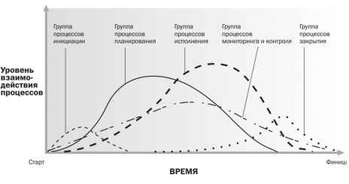
Группы процессов управления проектом

Slide 13
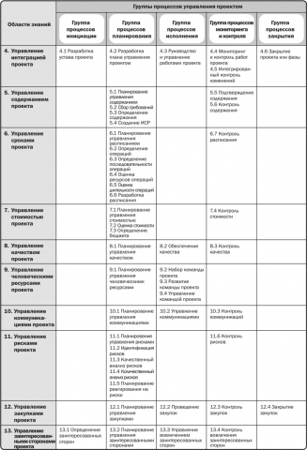
Соотношение групп процессов и областей знаний

Slide 14
Инструменты и методы PMBoK

Slide 15
Инструменты и методы PMBoK
Методы PMBoK:
Анализ дерева решений (Decision Tree Analysis).
Анализ допущений (Assumptions Analysis).
Анализ ожидаемого денежного значения (Expected Monetary Value (EMV) Analysis).
Анализ отклонений (Variance Analysis).
Анализ сети (Schedule Network Analysis или Network Analysis).
Анализ сильных и слабых сторон, возможностей и угроз (Strengths, Weaknesses, Opportunities, and Threats Analysis, или SWOT Analysis).
Анализ характера и последствий отказов (Failure Mode and Effect Analysis, FMEA).
Aнализ чувствительности (Sensitivity Analysis).
Быстрый проход (Fast Tracking).
Выравнивание ресурсов (Resource Leveling).
Декомпозиция (Decomposition).
Метод «операции в узлах» (метод диаграмм предшествования) (Precedence Diagramming Method, PDM).
Метод Дельфи (дельфийский метод) (Delphi Technique).
Метод критического пути (Critical Path Methodology, CPM).
Метод критической цепи (Critical Chain Method).
Метод Монте-Карло (Monte Carlo Analysis).
Метод освоенного объема (Earned Value Technique, EVT).
Метод оценки и анализа программ (Program Evaluation and Review Technique, PERT).
Мозговой штурм (Brainstorming).
Оценка «снизу вверх» (Bottom-up Estimating).
Планирование методом набегающей волны (Rolling Wave Planning).
Управление освоенным объемом (Earned Value Management, EVM).
Инструменты PMBoK:
Диаграмма Ганта (Gantt Chart).
Диаграмма Парето (Pareto Chart).
Иерархическая структура рисков (Risk Breakdown Structure, RBS).
Информационная система управления проектами (Project Management Information System, PMIS).
Матрица вероятности и воздействия (Probability and Impact Matrix).
Матрица ответственности (Responsibility Assignment Matrix, RAM).
Расписание контрольных событий (Milestone Schedule).
Сетевая модель (Schedule Model).
Система санкционирования выполнения работ (Work Authorization System).
Система управления изменениями (Change Control System).
Система управления конфигурацией (Configuration Management System).

Slide 16
Проблемы, которые не позволяют использовать жёсткие стандарты

Slide 17
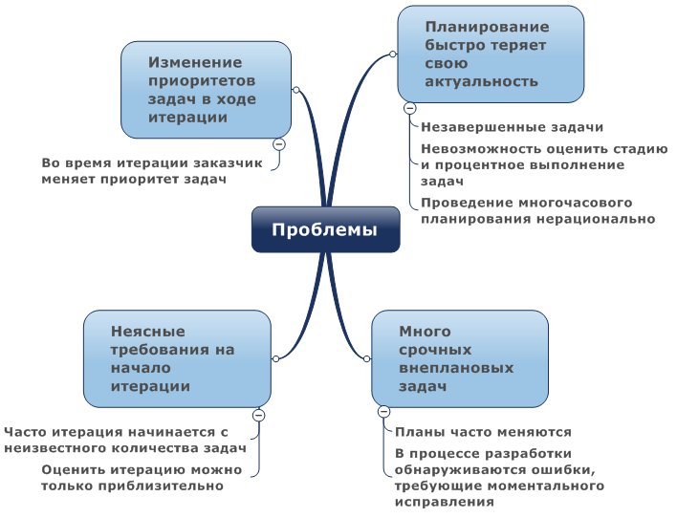
Проблемы с которыми сталкиваемся
С точки зрения заказчика
Заказчик не даёт времени на планирование.
Риски проектов не берут в расчёт.
Нет возможности иметь финансовые резервы.
Документация - это деньги на ветер. Главное результат.
Зачем отдел тестирования, когда можно писать сразу нормальный код?
Нереалистичные ожидания клиента.
Недостаточное участие клиента в процессе разработки.
Быстроменяющиеся планы.
С точки зрения программиста
Излишнее усердие разработчика.
Низкое качество продуктов.
С точки зрения итеративных методов

Slide 18
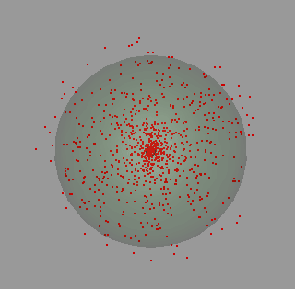
Проблемы. Результат: хаотичный процесс управления проектом
Результат достигаем, но как?
Ошибки планирования и оценкок из-за
Разработка – интеллектуальный труд
Производительность разработчиков колеблется в очень широких диапазонах
Требования часто плохо определены
Технологии меняются, развиваются

Slide 19
SWX: PMBoK Software Extension

Slide 20
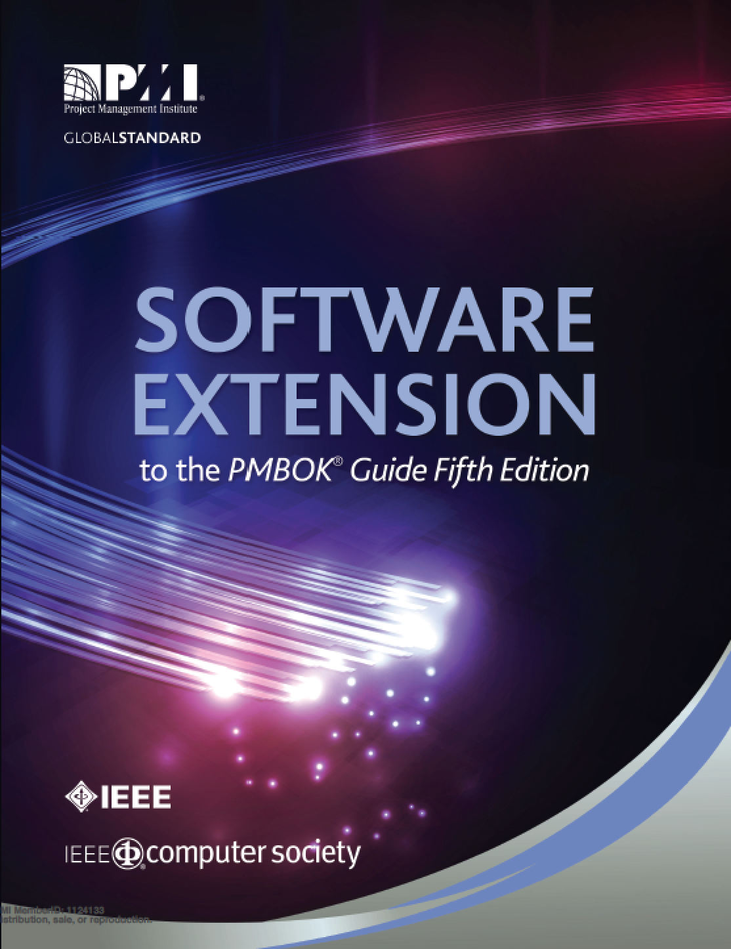
SWX: PMBoK Software Extension
Цель нового стандарта я вижу в том, что он должен снять скепсис практиков занимающихся софтварными проектами о не применимости классического подхода PMBOK в реальной жизни.
В IT отрасли до сих пор есть предубеждение что PMBOK - это обязательно тяжелый waterfall, для больших и относительно-стабильных по содержанию проектов - типа строительства, и поэтому он мало применим для очень динамично развивающихся IT проектов.

Slide 21
SWX: Что такое SWX?
SWX состоит из:
IEEE Standartd 24765:2010. System and Software Engineering - Vocabulary
PMI Lexicon of Project Management Terms.
IEEE Standard 12207:2008. Systems and Software Engineering - Software Life Cycle Processes.
IEEE 16326:2009. Systems and Software Engineering - Life Cycle Processes - Project Management.
PMI PMBOK.
Итог:
- Получили дополнение к PMBOK знаниями и практиками, которые могут улучшить эффективность и результативность менеджеров программных проектов, команд управления проектами и участников проектов.

Slide 22
SWX: Для кого?
1.1.1 Audience for the Software Extension to the PMBOK ® Guide
Project managers;
Software project managers;
Functional managers;
System analysts;
System designers;
Software architects;
Software team leaders;
Software systems engineers;
System software developers;
Application software developers;
Test engineers;
Verification and validation (V&V) personnel;
Information systems and software security specialists;
Project infrastructure personnel;
IT infrastructure personnel;
Web developers;
IT project managers;
Software process engineers;
Business analysts, enterprise architects, business continuity planners, and those in related disciplines;
IT CIOs, strategists, directors, analysts, solution designers, solution providers, IT security engineers, and service personnel;
Program managers;
Portfolio managers;
Product managers;
Customers;
Acquirers;
System integrators; and
Other stakeholders who affect, or are affected by, a software project.

Slide 23
SWX: 1.2 What is a Project?
Проект – это замысле, который характеризуется следующими факторы:
однократность условий в их совокупности – речь идет об особом замысле. Он отличается от повседневных работ и не повторяется;
наличие цели(ей) – ясных и измеримых, которые к концу проекта должны быть достигнуты;
ограничениями:
ограничение по времени – временной график выполнения проекта с обозначенным началом и концом выполнения работ;
ограничения финансового, персонального или другого рода – бюджет проекта, этапы;
отграничение от других замыслов – проект не повторяется и отличается от процессных работ;

Slide 24
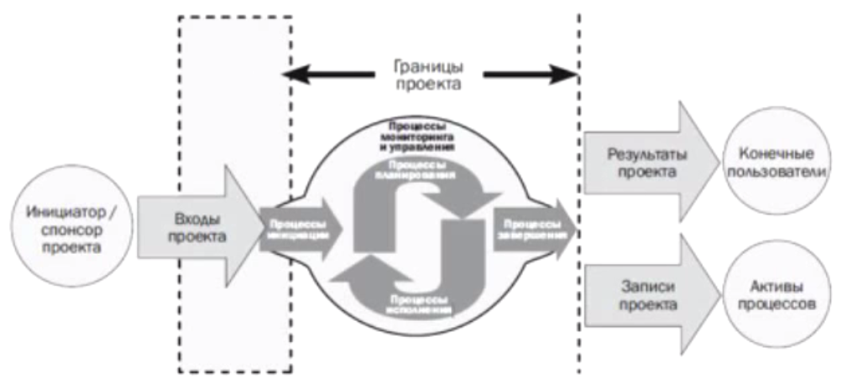
SWX: 1.2 What is a Project?

Slide 25
SWX. 1.9 Quality Management
Safety,
Security,
Reliability,
Resilience,
Dependability,
Scalability,
Performance,
Ease of learning,
Ease of use (usability),
Interpretation of error messages,
Availability,
Accessibility,
Efficiency,
Flexibility,
Interoperability, and
Robustness.
Software quality attributes that are important to software developers include, but are not limited to:
Testability,
Maintainability,
Portability,
Extensibility, and
Reusability.

Slide 26
SWX: Ограничивающие факторы влияющие на продукт
Архитектура ПО, инфраструктуры, платформы
Ограничения железа
Ограничения каналов связи
Ограничения средств разработки софта
Ограничения фреймворков, библиотек, компонентов
Ограничения открытого и закрытого ПО
Ограничения информационных систем заказчика
Требования к интерфейсам, безопасности, надёжности, масштабируемости, производительности, качеству, поддерживаемости
Ограничения команды разработки
Ограничения организационной структуры
Ограничения технологий
Распределённая команда
Notes:
Данные ограничения – уникальные, нестандартные, с которыми нужно работать. Клпссическую водопадную схему разработки мы не можем. Отсюда новые Agile подходы для гибкой , итерационно разработки.

Slide 27
SWX: Основной вклад SWX
Адаптация 47 процессов руководства PMBOK для адаптивных ЖЦ проектов по разработке ПО.
Т.к. большинство процессов PMBOK применимы к прогнозируемым ЖЦ проектов по разработке ПО.
Т.к. PMBOK включает обсуждение "адаптивных", но сливает все в одну кучу с итеративным циклом и инкрементальной разработкой
Т.к. PMBOK не обсуждает 47 процессов для других ЖЦ

Slide 28
SWX: Жизненные циклы (ЖЦ)

Slide 29
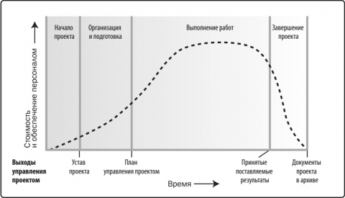
Стандартный ЖЦ по PMBOK

Slide 30
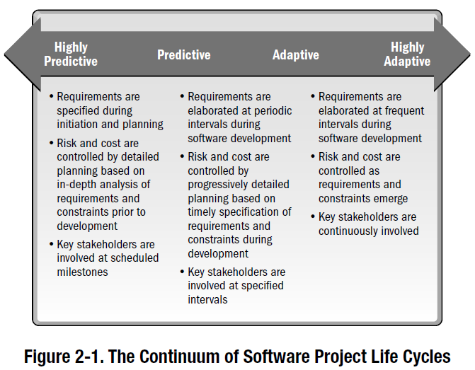
SWX: Жизненные циклы
Водопадная модель (полностью управляемая планом)
Смешанные ЖЦ разработки ПО (Итеративные и инкрементные)
Высоко адаптивные ЖЦ (Agile)
Notes:
Предиктивные жизненные циклы, как правило, являются предпочтительными при хорошем понимании поставляемого
продукта, наличии достаточной базы отраслевых методов, а также если продукт необходимо предоставить полностью для
того, чтобы он имел ценность для заинтересованных сторон.

Slide 31
SWX: Ключевые заявления в руководстве PMBOK
Раздел 2.4 PMBOK (5 издание): ЖЦ проекта может быть от прогнозируемого или управляемого планом до адаптивного или управляемого изменениями.
Как изменено в SWX: ЖЦ проекта по разработке ПО может быть от высоко прогнозируемого подхода до высоко адаптивного или гибкого.
Важно:
Адаптивные проекты также имеют план
Прогнозируемые проекты также имеют изменения

Slide 32
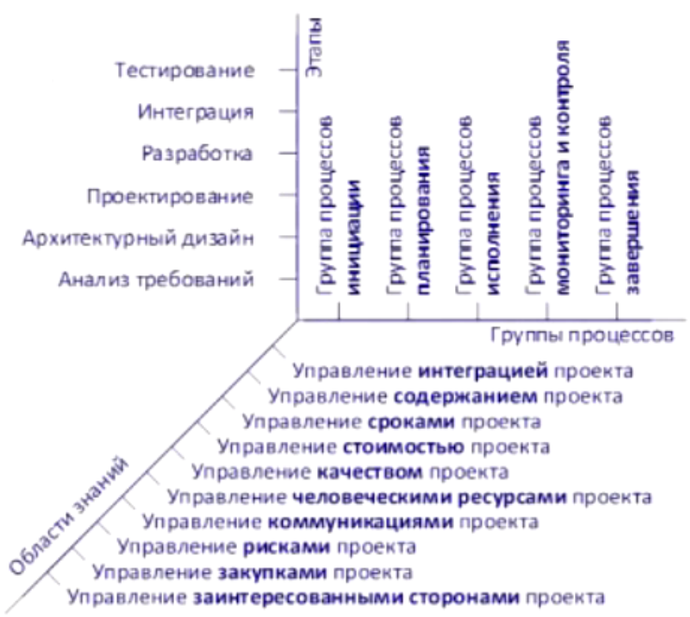
SWX: Характеристики жизненных циклов проекта – ЭТАПЫ
2.4.1 Characteristics of Project Life Cycles
Creation of software deliverables typically requires a variety of project life cycle processes. According to ISO/IEC/IEEE Standard 12207, development of software includes the following processes (see also Figure 1 of 12207):
Analyze: Software Requirements Analysis Process,
Architect: Software Architectural Design Process,
Design: Software Detailed Design Process,
Construct: Software Construction Process,
Integrate: Software Integration Process, and
Test: Software Qualification Testing.

Slide 33
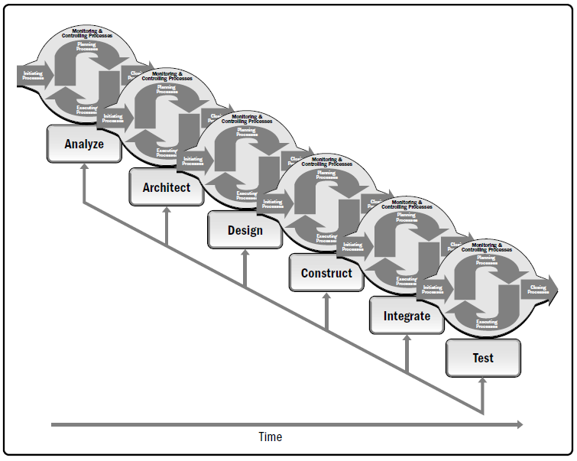
SWX: Наложение фаз
2.4.2.2 Predictive Life Cycles
Figure 2-2. Overlapping Sequential Phases of a Predictive Software Project Life Cycle

Slide 34
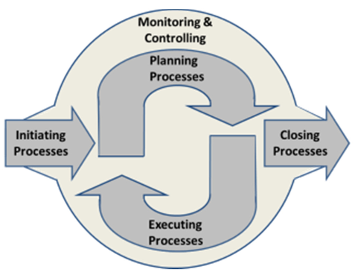
SWX: The Five Process Groups of the PMBOK Guide

Slide 35
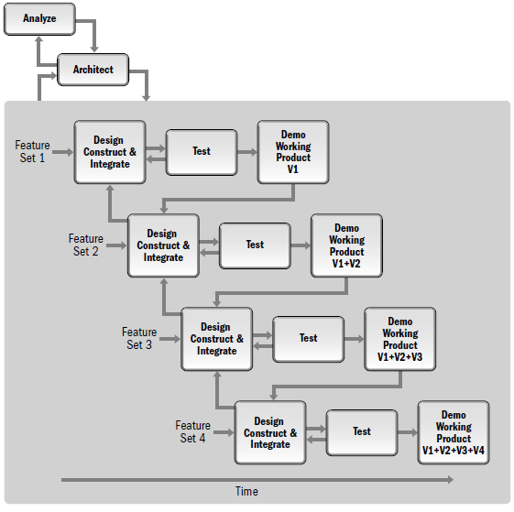
SWX: 2.4.2.3 Iterative and Incremental Life Cycles
Figure 2-4. Incremental Software Product Development

Slide 36
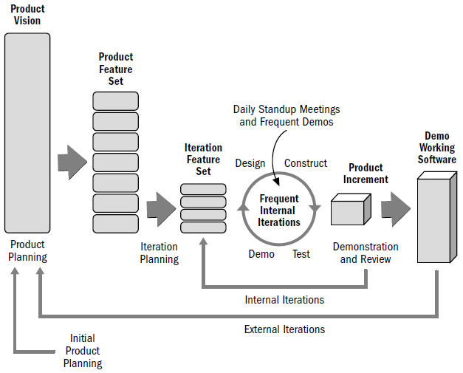
SWX: Adaptive Life Cycles
"A generic example of a software development method for an adaptive software project life cycle is illustrated in Figure 2-5. This is a common software development pattern, often used as a basis for agile development methods. Examples that use variations of this pattern include Scrum, eXtreme Programming, Feature-Driven Development, Test-Driven Development, and the Dynamic System Development Method."

Slide 37
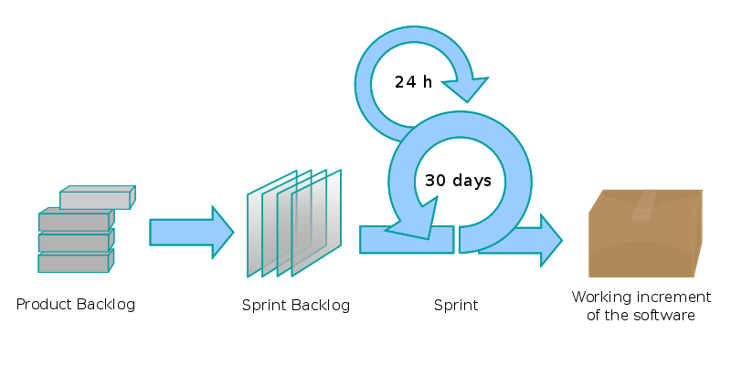
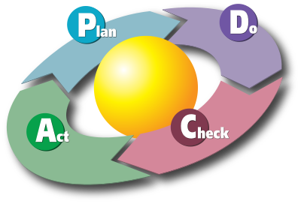
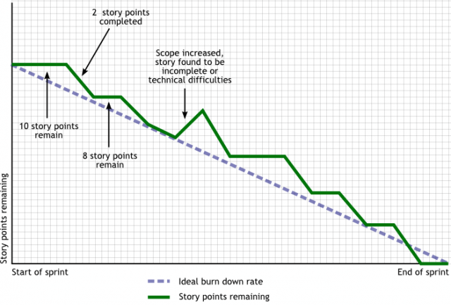
Scrum – итеративная разработка
Каждая итерация – это мини проект
Планирование
Анализ требований
Проектирование
Программирование
Тестирование
Документирование

Slide 38
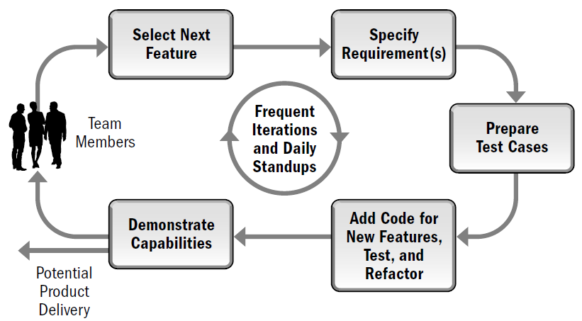
SWX: Test driven development (TDD)
"Figure 2-6 illustrates the internal details of the software development cycles in Figure 2-5. Note that features are translated into requirements and that test cases are written before the code for new features is added (i.e., testdriven development). Code is added and the software is tested... The software is then refactored to improve the structure without altering the behavior."
Figure 2-6. Internal Development Cycles for Adaptive Software Development

Slide 39
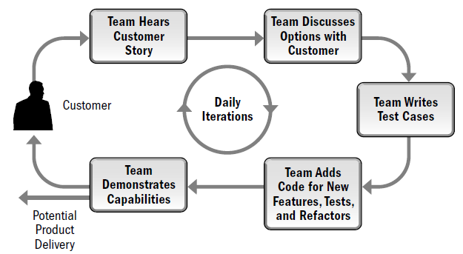
SWX: 2.4.2.5 Highly Adaptive SD
"Figure 2-7 illustrates a highly adaptive software development method that produces daily demonstrations of working software for a knowledgeable customer who is involved on a continuing, daily basis during development of the software product. The customer relates a user story or scenario for a desired feature of the software. Software team members specify product requirements and write test scenarios for implementation of the desired feature or features. The new feature(s) are added, and the test scenarios are applied.”
Figure 2-7. External Development Cycles for Adaptive Software Development

Slide 40
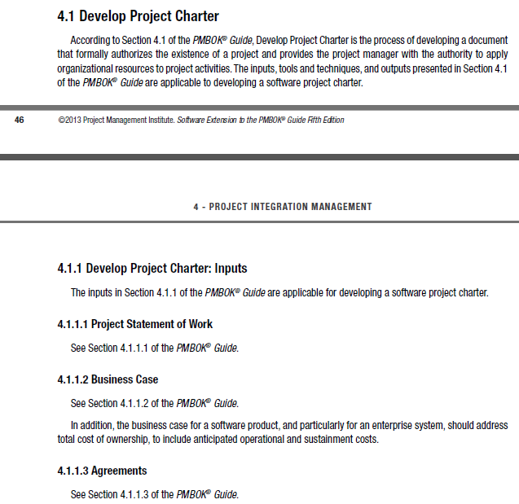
SWX: 4. PROJECT INTEGRATION MANAGEMENT

Slide 41
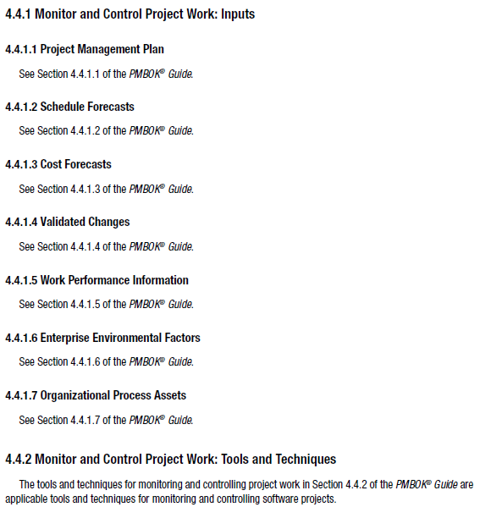
SWX: 4.4 Monitor and Control Project Work

Slide 42
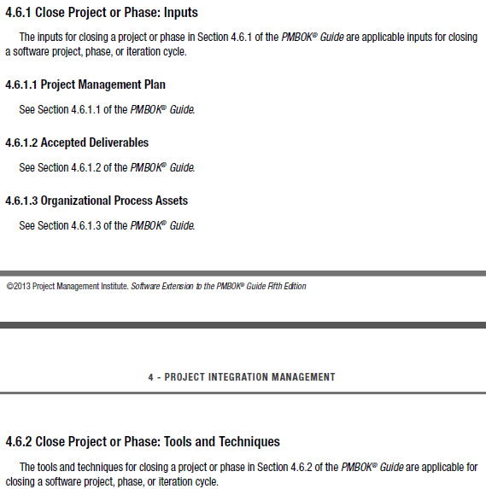
SWX: 4.6 Close Project or Phase

Slide 43
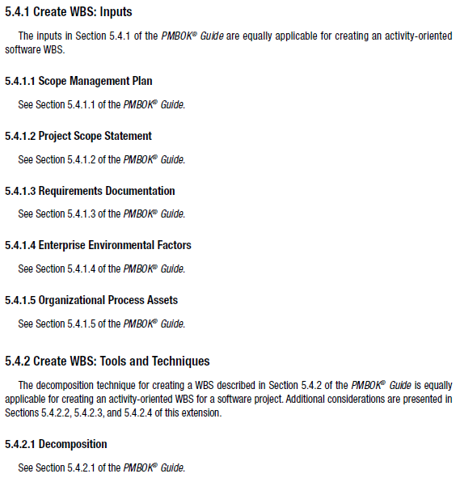
SWX: 5.4 Create WBS

Slide 44
Scrum-ban – постоянное изменение улучшение
Scrum
Роли (Product Owner / Scrum Master / Команда). Приоритезированный Product Backlog. Ограниченные по времени итерации. Демонстрации по окончанию итерации. Daily Stand-up.
Kanban – точно вовремя
Оценки задач опциональны. Можно добавлять новые задачи, в любой момент времени. Непрерывный поток задач не привязанный к итерации.
XP
Разработка через тестирование. Парное программирование. Непрерывная интеграция. Refactoring. Частые релизы.
Бережливое производство
процесс непрерывного устранения потерь,無駄 (затрат, мусора) . Золотая сервировка, простои. Быстрая доставка продукта. Стремление к совершенству – сокращение операций, сервировки. Обеспечение непрерывного течения потока создания ценности продукта. Всеобъемлющее тестирование.

Slide 45
SWX: Agile подходы
Scrum
Sprint, 11.6.2.6 Meetings (daily stand-up meetings)
4.4.3.2 Work Performance Reports (velocity metrics and burndown and burnup charts)
6.7.2.9 Retrospectives
6.7 Control Schedule
6.7.2.13 Burnup and Burndown Charts
XP:
9.3.2.8 Additional Tools and Techniques
Pair Programming.
Test-Driven Development.
Continues Integration.
Рефакторинг (Design Improvement, Refactor)
Частые небольшие релизы (Small Releases)
Заказчик всегда рядом (Whole team, Onsite customer)
Kanban
6.7.2.10 Cumulative Flow Diagrams
6.7.2.11 Workflow Board with Daily Walkthrough [Also known as kanban board]
принцип "точно вовремя" (just in time);
Notes:
Kanban: Принцип "точно вовремя" заключается в том, что во время производственного процесса необходимые для сборки детали оказываются на производственной линии строго в тот момент, когда это нужно, и в строго необходимом количестве. В результате компания, последовательно внедряющая подобный принцип, может добиться сведения к нулю складских запасов.
Kanban: В программном Kanban отсутствует остановка процесса над разработкой, он непрерывный. Есть пул задач, который непрерывно поступает на команду. Оценка затрат на выполнение задач в данном методе отсутствует, считается, что она будет ошибочной. Но можно опытным путем оценить время работы над задачей.

Slide 46
SWX: Преимущества Agile подходов
самоструктурирующиеся команды;
гибкая реакция на изменения внешней среды;
команда проекта заинтересована в конечном результате;
план работа постоянно уточняется;
нет потерь на планирование проектов в условиях изменений;
вовлечение заказчика в процесс разработки продуктов.

Slide 47
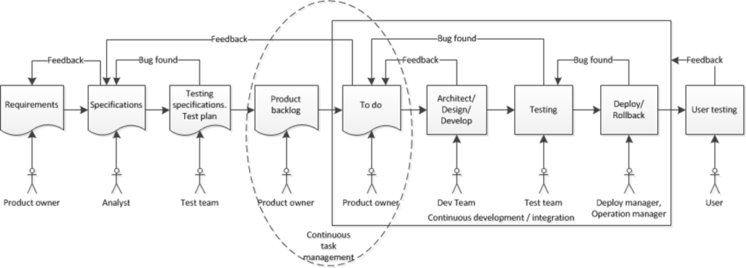
Проектное управление. Процесс разработки Scrum-ban

Slide 48
Процесс тестирования
Кто отвечает за тестирование?

Slide 49
Code review & Refactoring

Slide 50
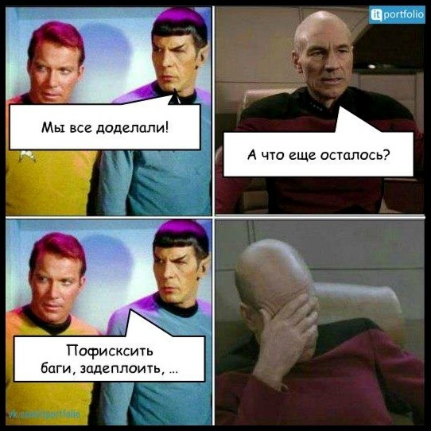
Continuous integration

Slide 51
Continuous integration

Slide 52
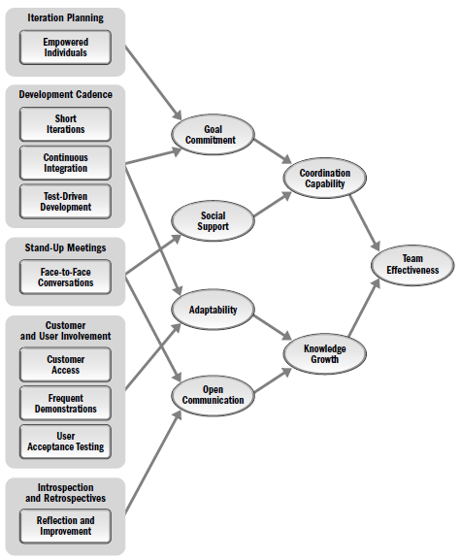
9.3 Develop Project Team
Figure 9-2. Factors that Increase Software Project Team Effectiveness

Slide 53
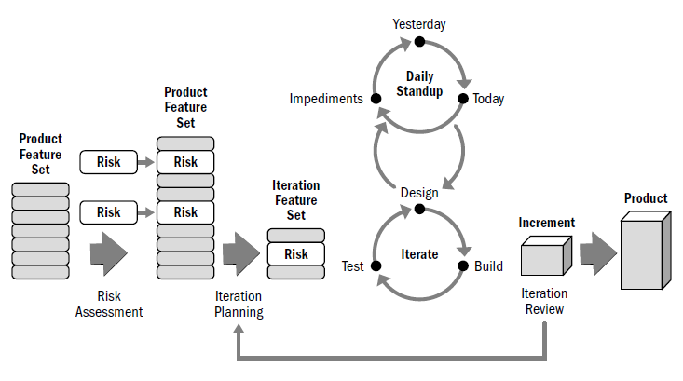
SWX: 11.PROJECT RISK MANAGEMENT
Figure 11-2. Business and Risk Reduction Activities Prioritized in the Product Feature Set

Slide 54
Вывод
Если раньше я говорил, что работаю по Scrum, Kanban, XP и частично по PMBOK, то сейчас могу сказать, что
Я работаю по PMBOK Software Extension.

